Slide 1
EFECTO DOPPLER Y BIG BANG
EFECTO DOPPLER Y BIG BANG
Celia Cuenca Lorenzo
Metodología experimental y aprendizaje de la Física y la Química

Slide 2
ÍNDICE
¿Qué es el efecto Doppler?
Conceptos previos
Definición
Desarrollo matemático
Casos
Big Bang
Corrimiento al rojo
Ley de Hubble

Slide 3
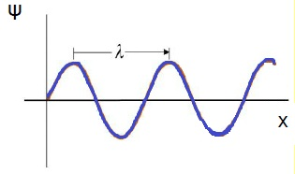
CONCEPTOS PREVIOS
LONGITUD DE ONDA (λ):
Distancia entre dos crestas consecutivas de una onda.
FRECUENCIA DE UNA ONDA (f):
Número de crestas que pasan por un punto determinado en un segundo.

Slide 4
CONCEPTOS PREVIOS
LONGITUD DE ONDA (λ):
Distancia entre dos crestas consecutivas de una onda.
FRECUENCIA DE UNA ONDA (f):
Número de crestas que pasan por un punto determinado en un segundo.
¡¡INVERSAMENTE PROPORCIONALES!!

Slide 5
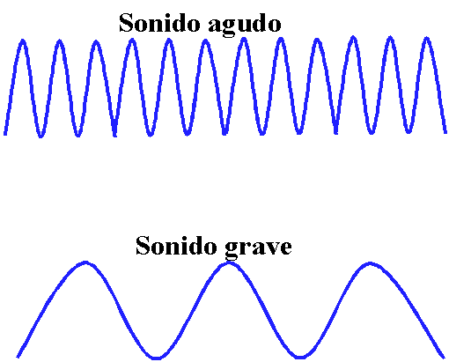
RELACIONES
Mayor frecuencia = Menor longitud de onda = Sonido más AGUDO
Menor frecuencia = Mayor longitud de onda = Sonido más GRAVE

Slide 6
EFECTO DOPPLER
APARENTE CAMBIO DE FRECUENCIA DE UNA ONDA causado por el MOVIMIENTO relativo de la fuente con respecto al observador.
https://www.youtube.com/watch?v=3MNWPSdVuxI 1:04

Slide 7
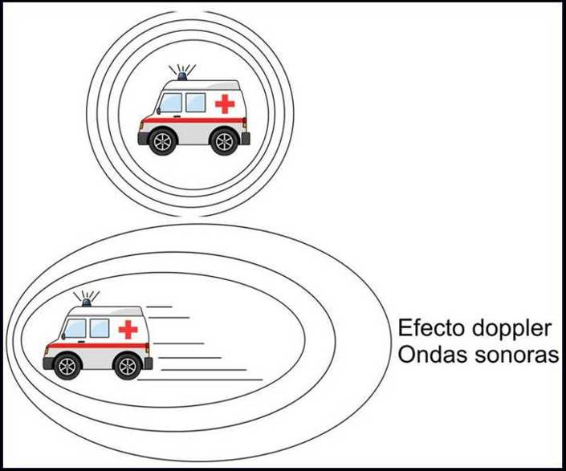
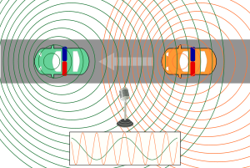
EFECTO DOPPLER PARA EL SONIDO
Cuando se acerca MÁS AGUDO
Cuando se aleja MÁS GRAVE
Depende de la VELOCIDAD
https://www.youtube.com/watch?v=UEBNJqUW5Ok 0:17-0:52

Slide 8
DESARROLLO MATEMÁTICO
NOTACIÓN
$$v=velocidad de propagación de la onda$$
$$f=frecuencia emitida por la fuente$$
$$f^{′}=frecuencia percibida por el observador$$
$$v_{o}=velocidad del observador$$
$$v_{f}=velocidad de la fuente$$
$$λ=longitud de onda$$

Slide 9
DESARROLLO MATEMÁTICO
CASO 1. Observador se acerca a la fuente $λ$ cte
$$v^{′}=velocidad de las ondas respecto del observador$$
$v^{′}=v+ v_{o}$
$$v=f· λ → λ= \frac{v}{f}=\frac{v′}{f′}=\frac{v+ v_{o}}{f′}$$
$$\frac{v}{f}=\frac{v+ v_{o}}{f′} →f^{′}= \frac{v+ v_{o}}{v}·f$$

Slide 10
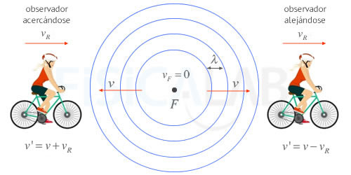
DESARROLLO MATEMÁTICO
CASO 1. Observador se acerca a la fuente $λ$ cte
$$v^{′}=velocidad de las ondas respecto del observador$$
$v^{′}=v+ v_{o}$
$$v=f· λ → λ= \frac{v}{f}=\frac{v′}{f′}=\frac{v+ v_{o}}{f′}$$
$$\frac{v}{f}=\frac{v+ v_{o}}{f′} →f^{′}= \frac{v+ v_{o}}{v}·f$$

Slide 11
DESARROLLO MATEMÁTICO
CASO 2. Observador se aleja de la fuente $λ$ cte
$$v^{′}=velocidad de las ondas respecto del observador$$
$v^{′}=v− v_{o}$
$$v=f· λ → λ= \frac{v}{f}=\frac{v′}{f′}=\frac{v+ v_{o}}{f′}$$
$$\frac{v}{f}=\frac{v+ v_{o}}{f′} →f^{′}= \frac{v− v_{o}}{v}·f$$

Slide 12
DESARROLLO MATEMÁTICO
CASO 3. Fuente se aleja del observador $v$ cte
$Cada pulso nos llega más lejos que el anterior$ $λ^{′}=λ+∆λ$
$∆λ=\frac{v_{f}}{f}$
${ f}^{′}= \frac{v}{λ′}=\frac{v}{λ+∆λ}=\frac{v}{λ+\frac{v_{f}}{f}}$ = $\frac{v}{\frac{v}{f}+\frac{v_{f}}{f}}→f^{′}=\frac{v}{v+v_{f}}·f$

Slide 13
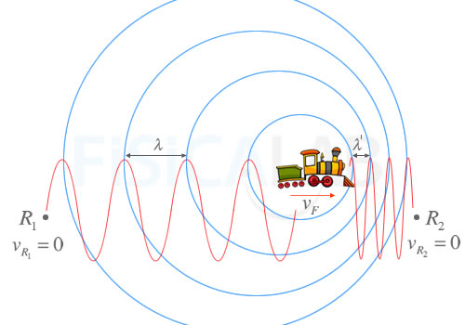
DESARROLLO MATEMÁTICO
CASO 3. Fuente se aleja del observador $v$ cte

Slide 14
DESARROLLO MATEMÁTICO
CASO 4. Fuente se acerca al observador $v$ cte
$λ^{′}=λ−∆λ$
$∆λ=\frac{v_{f}}{f}$
${ f}^{′}= \frac{v}{λ′}=\frac{v}{λ−∆λ}=\frac{v}{λ−\frac{v_{f}}{f}}$ = $\frac{v}{\frac{v}{f}.−\frac{v_{f}}{f}}→f^{′}=\frac{v}{v−v_{f}}·f$

Slide 15
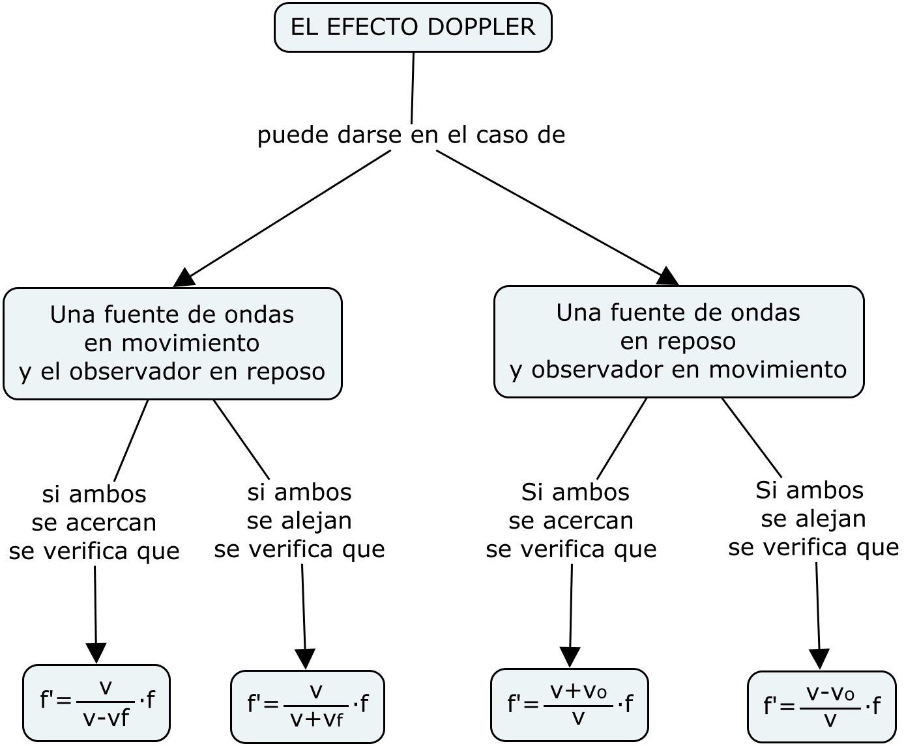
DESARROLLO MATEMÁTICO
FÓRMULA GENERAL
$$f^{′}= \frac{v ±v_{o}}{v±v_{f}}·f$$

Slide 16
¿Podemos apreciar el efecto Doppler en la luz?
Necesitamos una fuente a GRAN VELOCIDAD

Slide 17
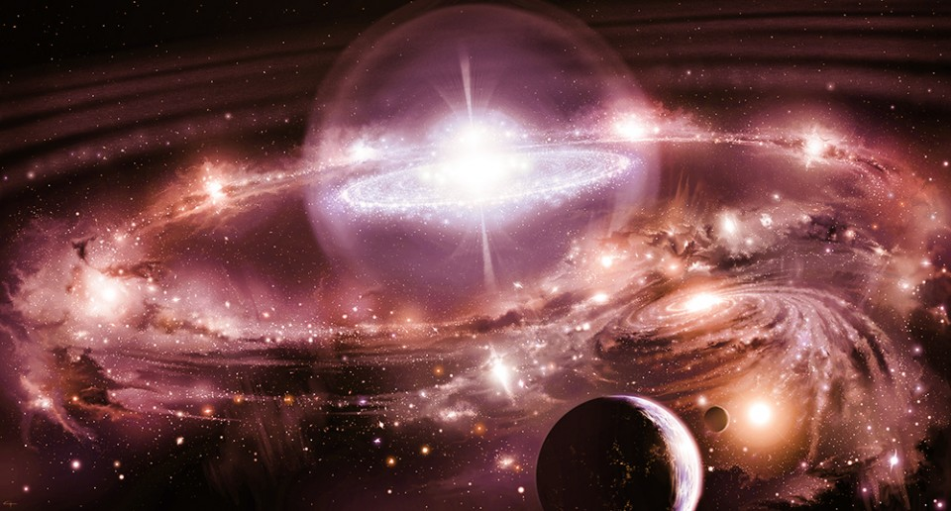
¿Podemos apreciar el efecto Doppler en la luz?
Necesitamos una fuente a GRAN VELOCIDAD

Slide 18
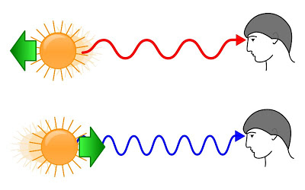
EFECTO DOPPLER PARA LA LUZ
Cuando se acerca Ondas más cortas
Cuando se aleja Ondas más largas

Slide 19
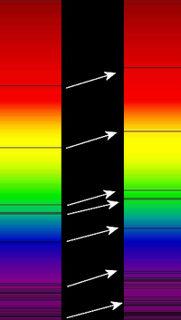
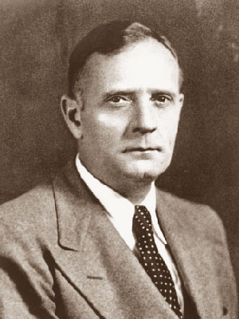
CORRIMIENTO AL ROJO
EDWIN HUBBLE

Slide 20
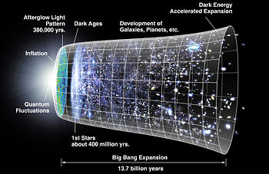
BIG BANG

Slide 21
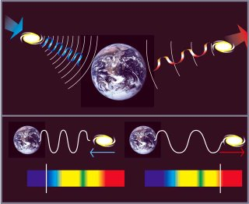
LEY DE HUBBLE
“Las galaxias se alejan unas de otras a una velocidad proporcional a su distancia”
V = H0 x D
V: Velocidad recesional
H0: Constante de Hubble
D: Distancia

Slide 22
LEY DE HUBBLE
EDAD DEL UNIVERSO:
13.700 millones de años

Slide 23
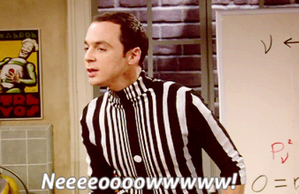
FIN

